Slide 1


VERIFICACIÓN DEL CUMPLIMIENTO DE LAS MEDIAS DE ASEGURAMIENTO DE LA CALIDAD E INSPECCIONES A LAS ESTACIONES DE MONITOREO.
PROCURADURÍA FEDERAL DE PROTECCIÓN AL AMBIENTE

Slide 2


Temas
Contexto Recomendación de la CNDH
Normas aplicables
Estaciones de Monitoreo de la Calidad del Aire
Especificaciones Técnicas
Orden de Inspección

Slide 3
Recomendación CNDH
Para atender la Recomendación No. 32/2018 de la CNDH, donde le solicita a la PROFEPA inicie procedimientos de inspección y vigilancia de las estaciones de monitoreo atmosférico que no funcionan correctamente y en su caso imponer sanciones, medidas reparadores y de mitigación apropiada.

Slide 4

Normas Aplicables
NOM-156-SEMARNAT-2012, Establecimiento y operación de sistemas de monitoreo de calidad del aire, publicada en el Diario Oficial de la Federación el 16 de julio de 2012.
  NOM-034-SEMARNAT-1993, Que establece los métodos de medición para determinar la concentración de monóxido de carbono en el aire ambiente y los procedimientos para la calibración de los equipos de medición. D.O.F., 18 de octubre de 1993.
  NOM-035-SEMARNAT-1993, Que establece los métodos de medición para determinar la concentración de partículas suspendidas totales en el aire ambiente y el procedimiento para la calibración de los equipos de medición. D.O.F., 18 de octubre de 1993.
  NOM-036-SEMARNAT-1993, Que establece los métodos de medición para determinar la concentración de ozono en el aire ambiente y los procedimientos para la calibración de los equipos de medición. D.O.F., 18 de octubre de 1993.
  NOM-037-SEMARNAT-1993, Que establece los métodos de medición para determinar la concentración de bióxido de nitrógeno en el aire ambiente y los procedimientos para la calibración de los equipos de medición. D.O.F., 18 de octubre de 1993.
  NOM-038-SEMARNAT-1993, Que establece los métodos de medición para determinar la concentración de bióxido de azufre en el aire ambiente y los procedimientos para la calibración de los equipos de medición. D.O.F., 18 de octubre de 1993.
  Proy-172-SEMARNAT-2022, Establece los lineamientos para la obtención y comunicación del Índice de la calidad del aire y riesgos a la salud.

Slide 5
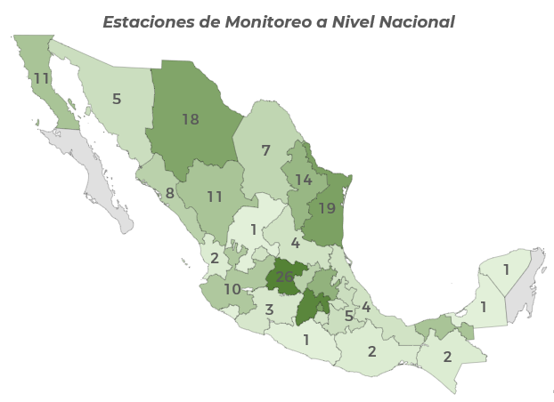
De acuerdo a la información recabada del Sistema Nacional de Información de la Calidad del Aire (SINAICA) del INECC, en México se tiene un registro de 246 estaciones de monitoreo en operación en operación.
Cabe recalcar que de las 246 estaciones de monitoreo, 150 son automáticas, 67 manuales y 29 mixtas.

Slide 6
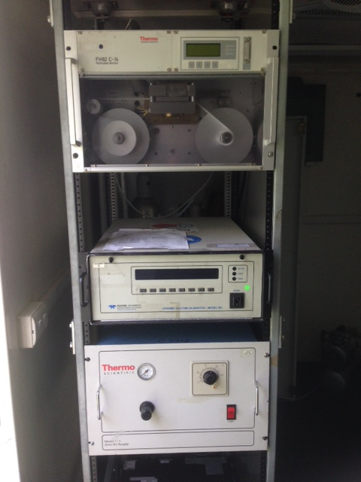
Instrumentos de Medición
Analizador de partículas PM 2.5
Calibrador de Dilución Dinámico
Generador de Aire Cero

Slide 7
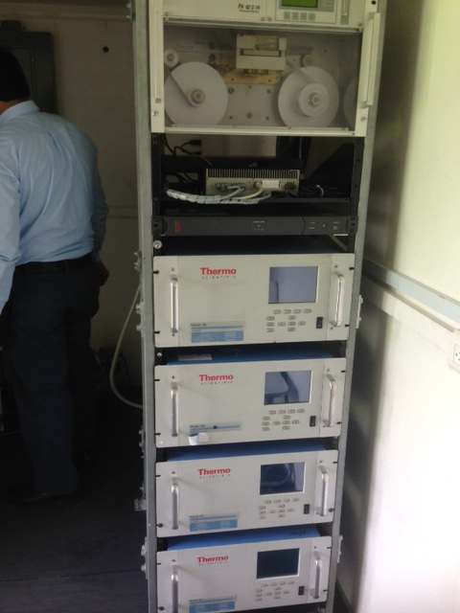
Instrumentos de Medición
Analizador de partículas PM 10
Analizador de O₃
Analizador de SO₂
Analizador de NO_{x}
Analizador de CO

Slide 8
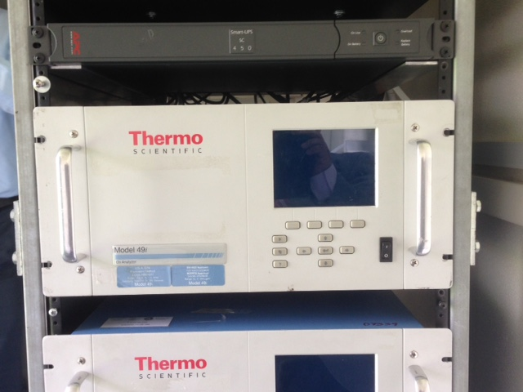
Instrumentos de Medición
Analizador de Gases
CO
SO₂
NO_{X}
O₃

Slide 9
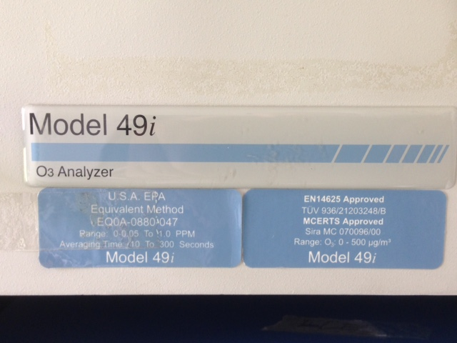
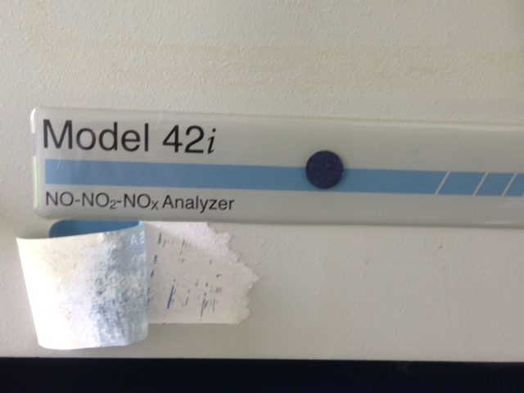
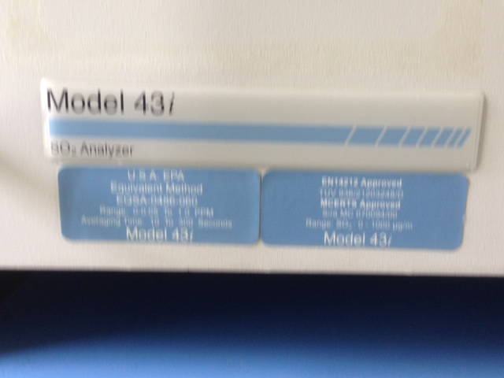
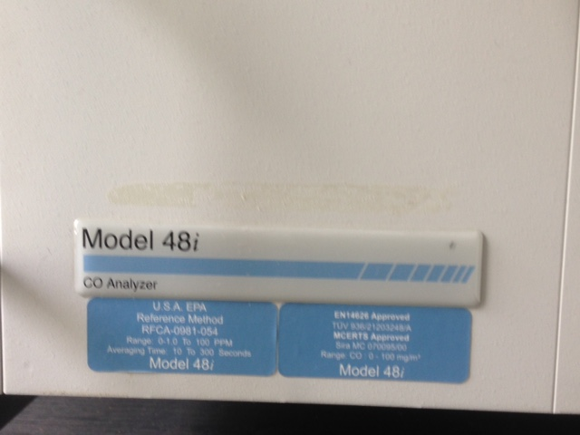
Instrumentos de Medición
O₃
NO_{X}
Analizadores de Gases
SO₂
CO

Slide 10
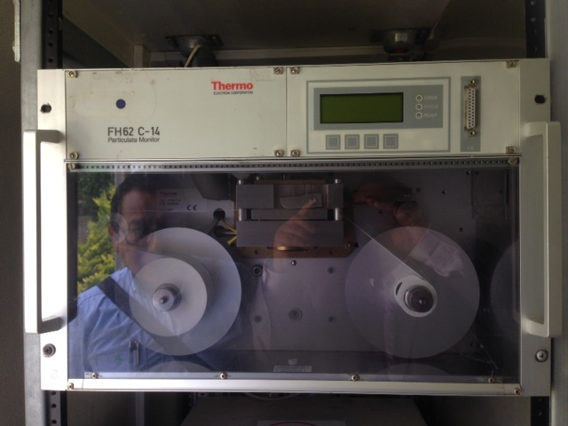
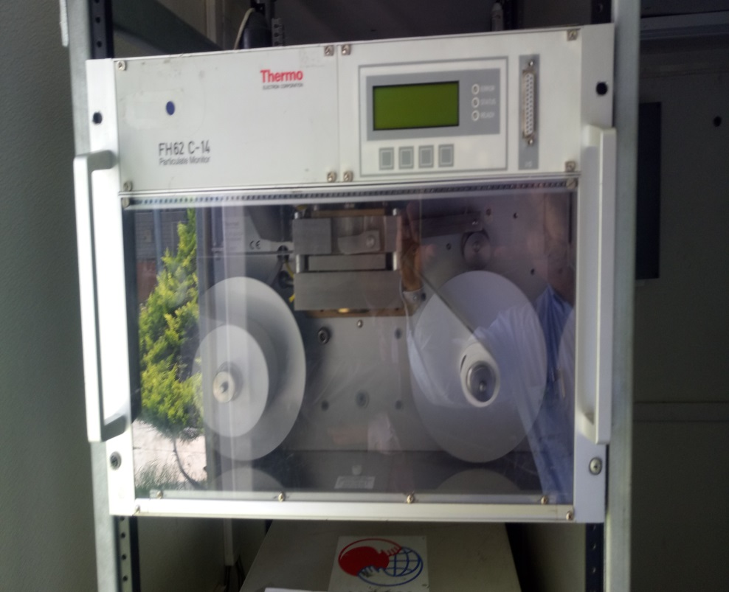
Instrumentos de Medición
Analizadores de partículas PM2.5 y PM10

Slide 11
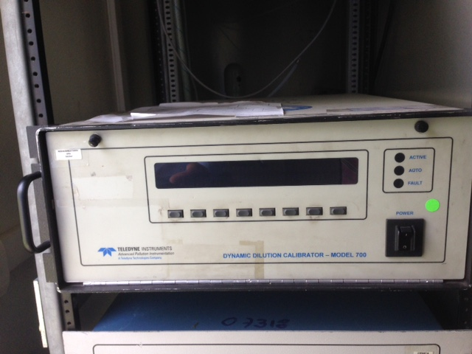
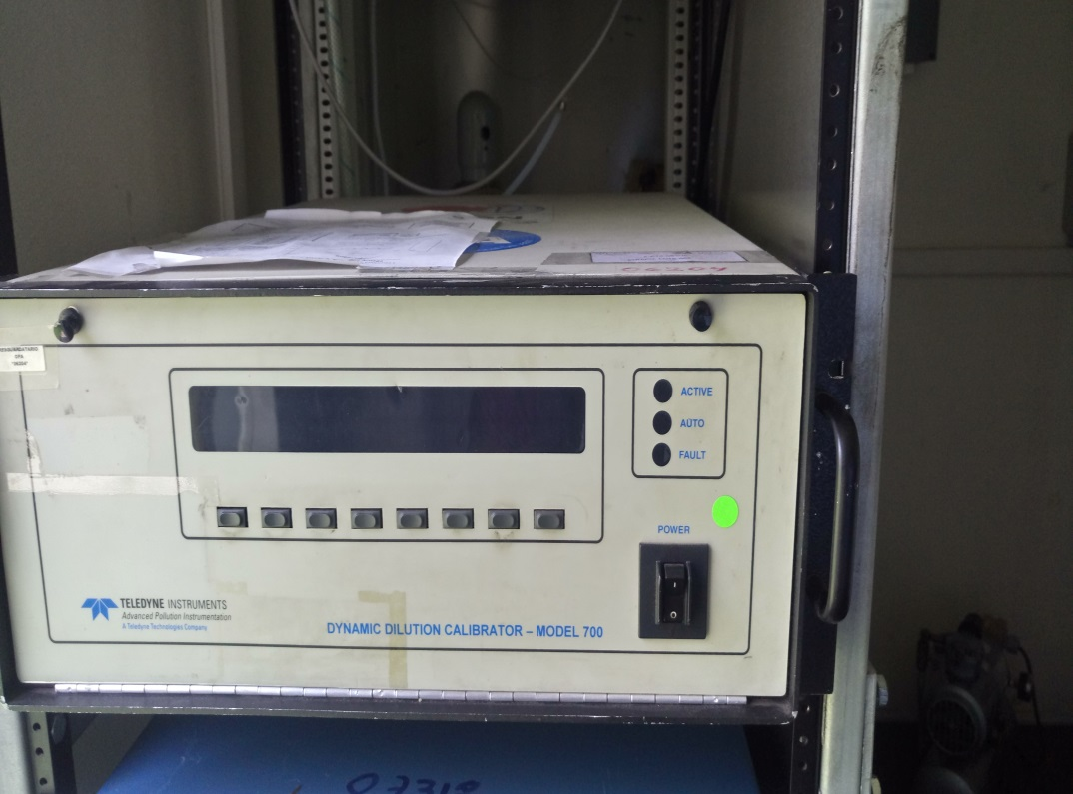
Instrumentos de Medición
Calibrador de Dilución Dinámico
y Generador de Ozono

Slide 12
Calibración Calibrador de Dilución Dinámico

Slide 13
Calibración Calibrador del Generador de Ozono

Slide 14
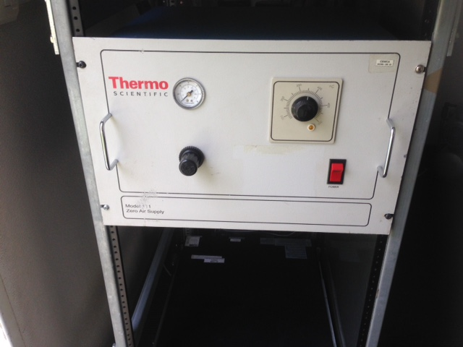
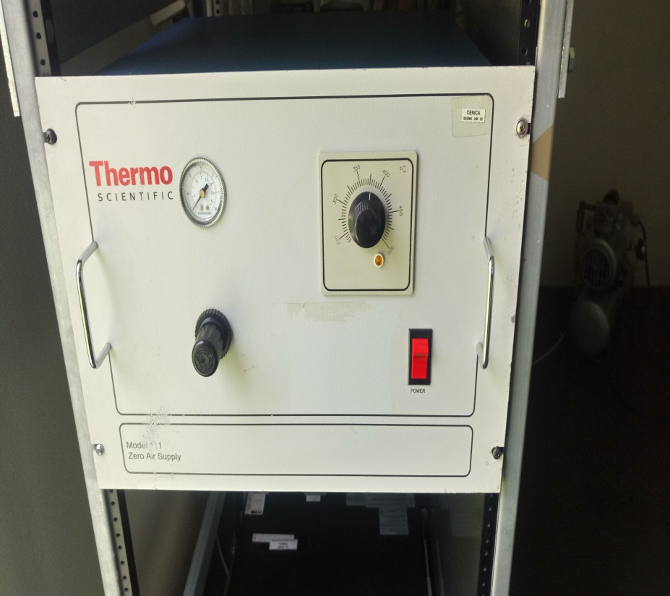
Instrumentos de Medición
Generador de Aire Cero

Slide 15
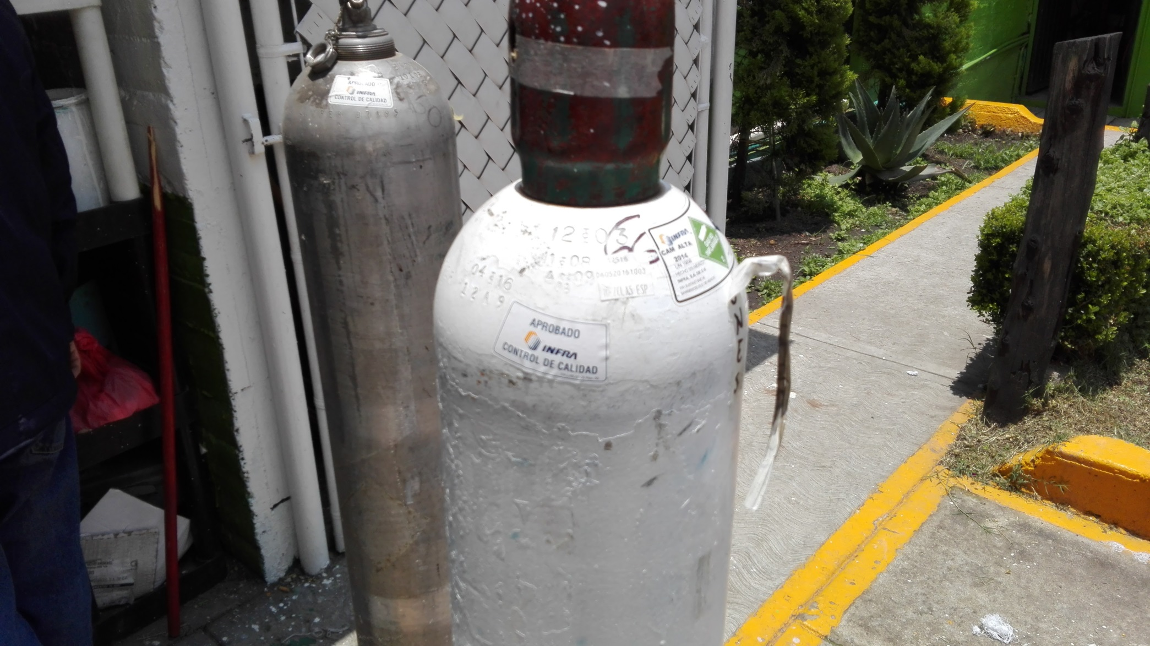
Tanque de Gas – Mezcla de Gases

Slide 16
Certificado Trazabilidad
Gas o Mezcla de Gases

Slide 17
Certificado Trazabilidad
Gas o Mezcla de Gases

Slide 18
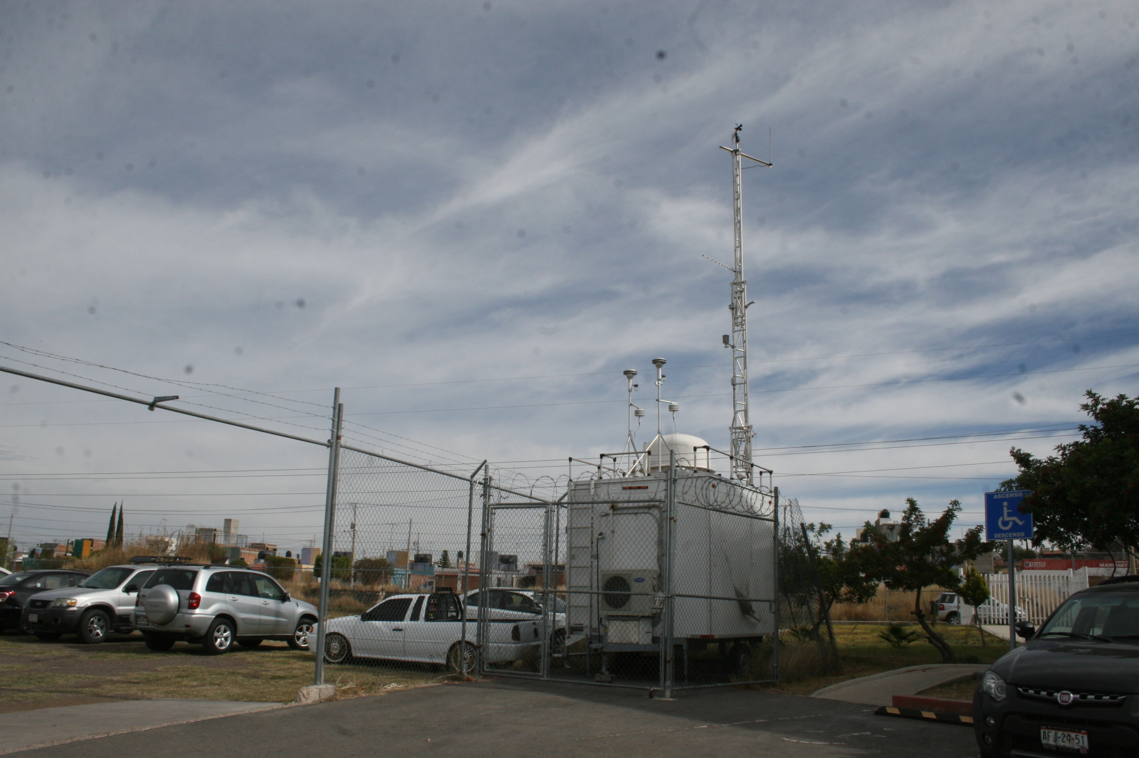
Estación de Monitoreo
Aguascalientes

Slide 19
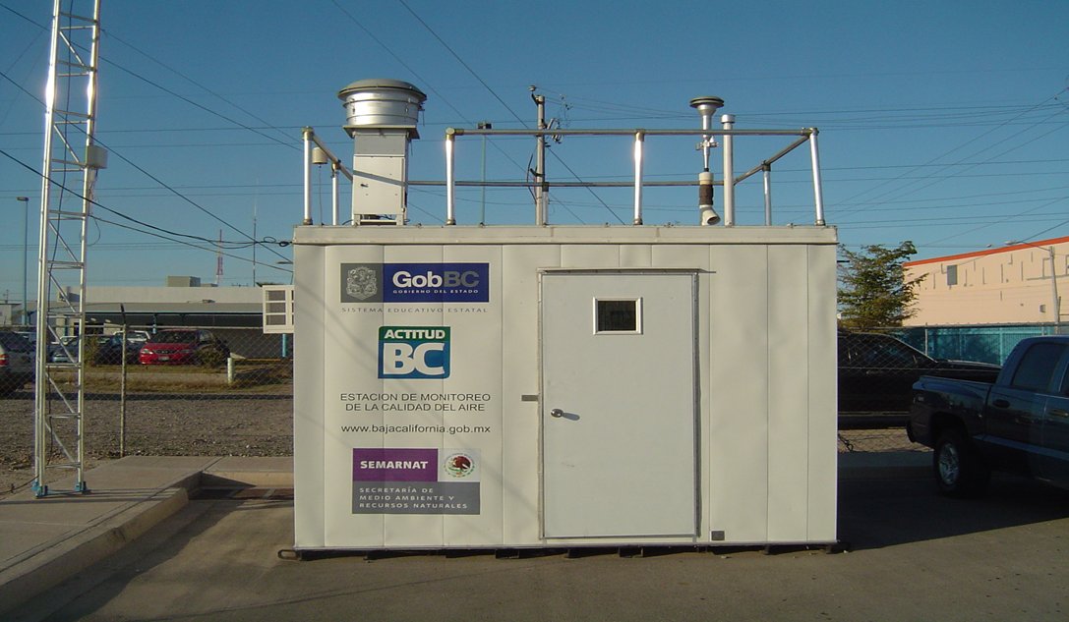
Estación de Monitoreo
Baja California

Slide 20
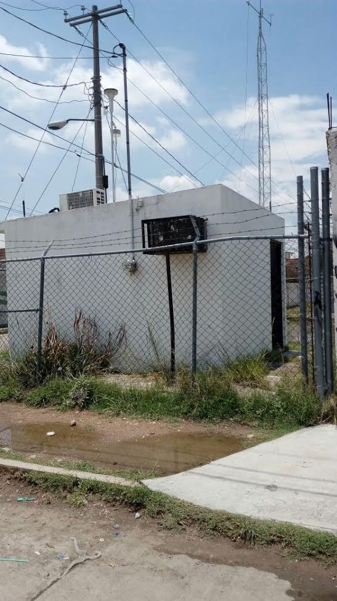
Estación de Monitoreo
Guanajuato

Slide 21
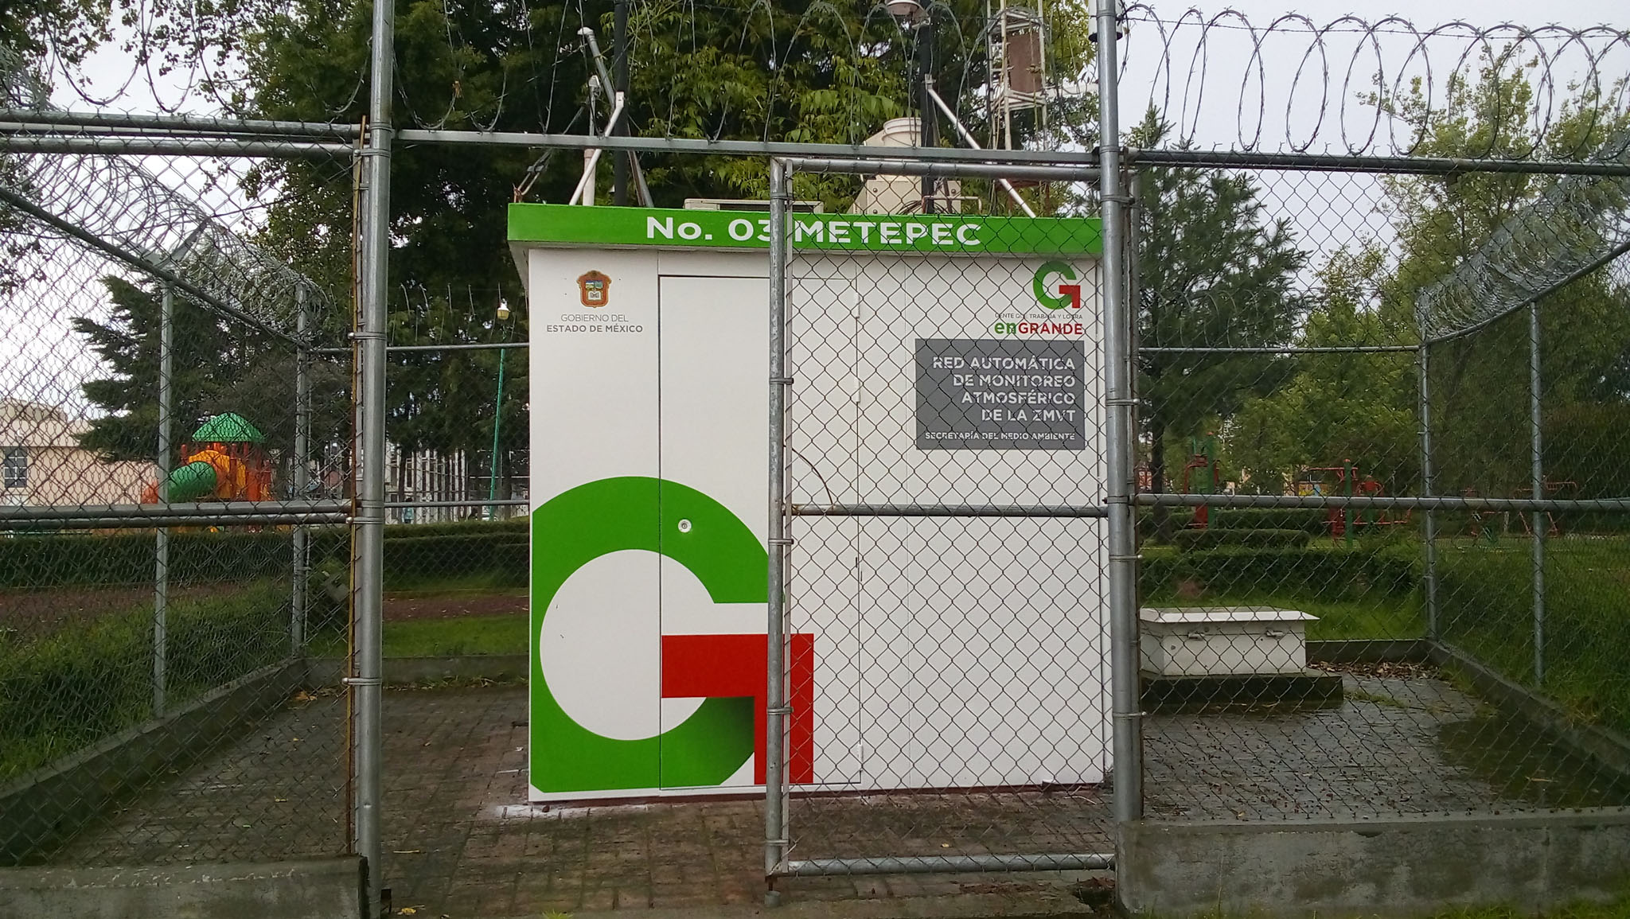
Estación de Monitoreo
México

Slide 22
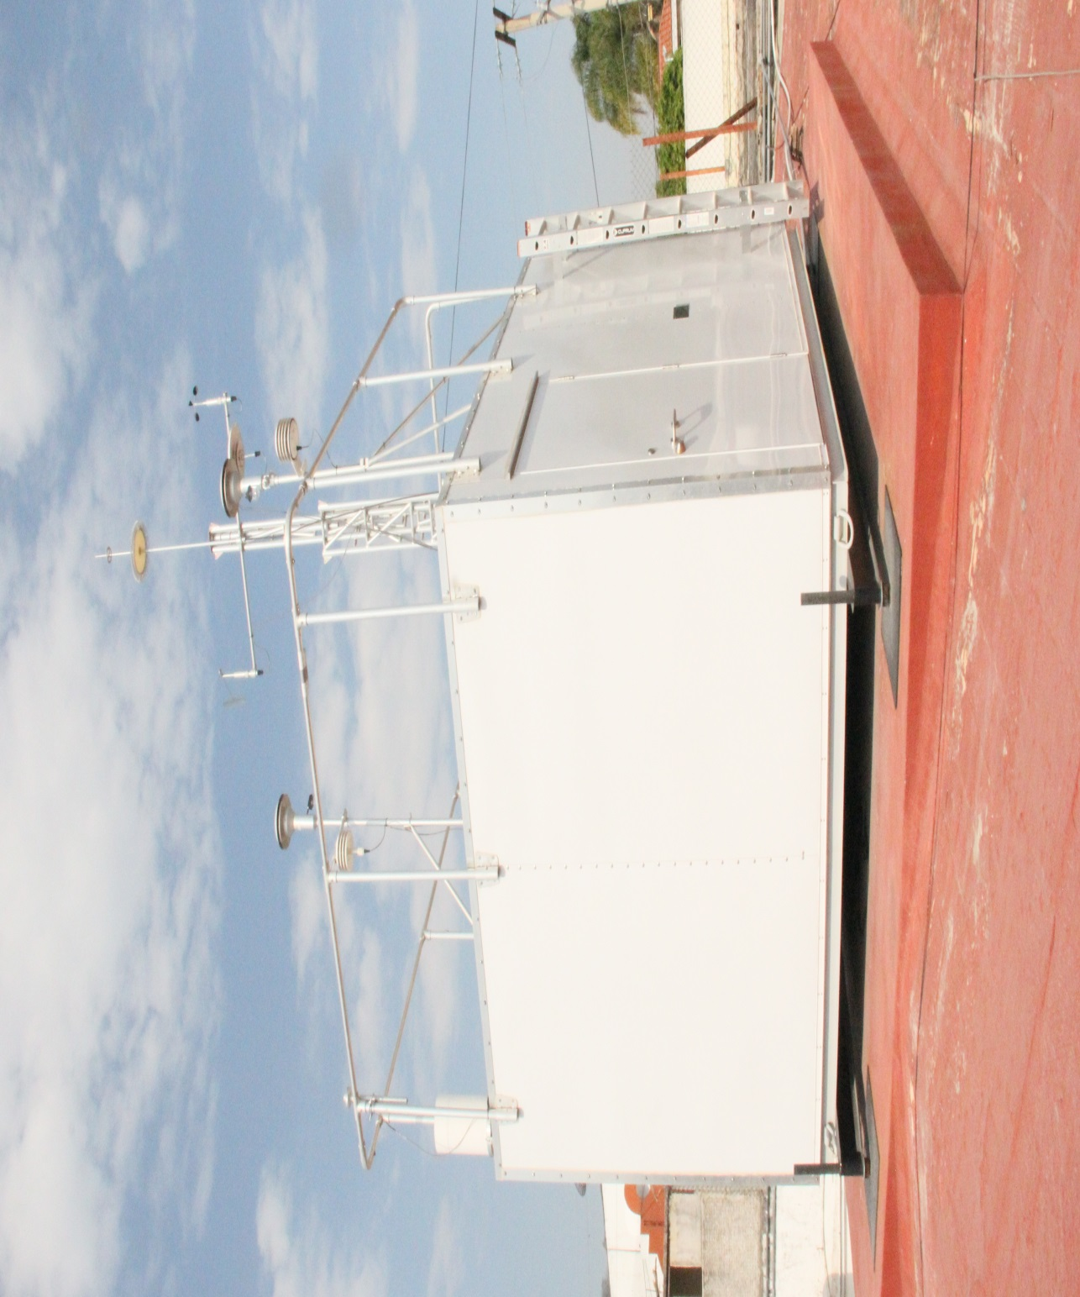
Estación de Monitoreo
Nayarit

Slide 23
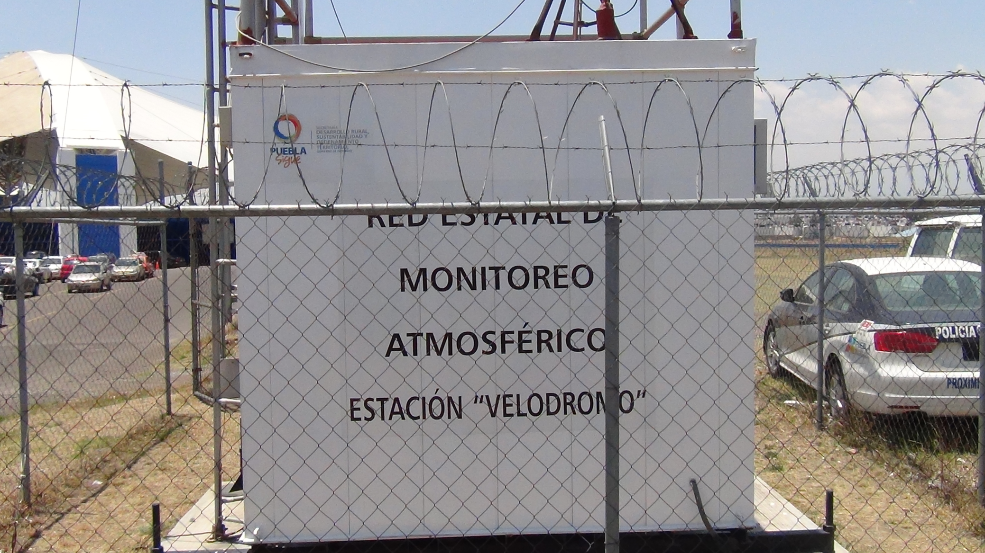
Estación de Monitoreo
Puebla

Slide 24
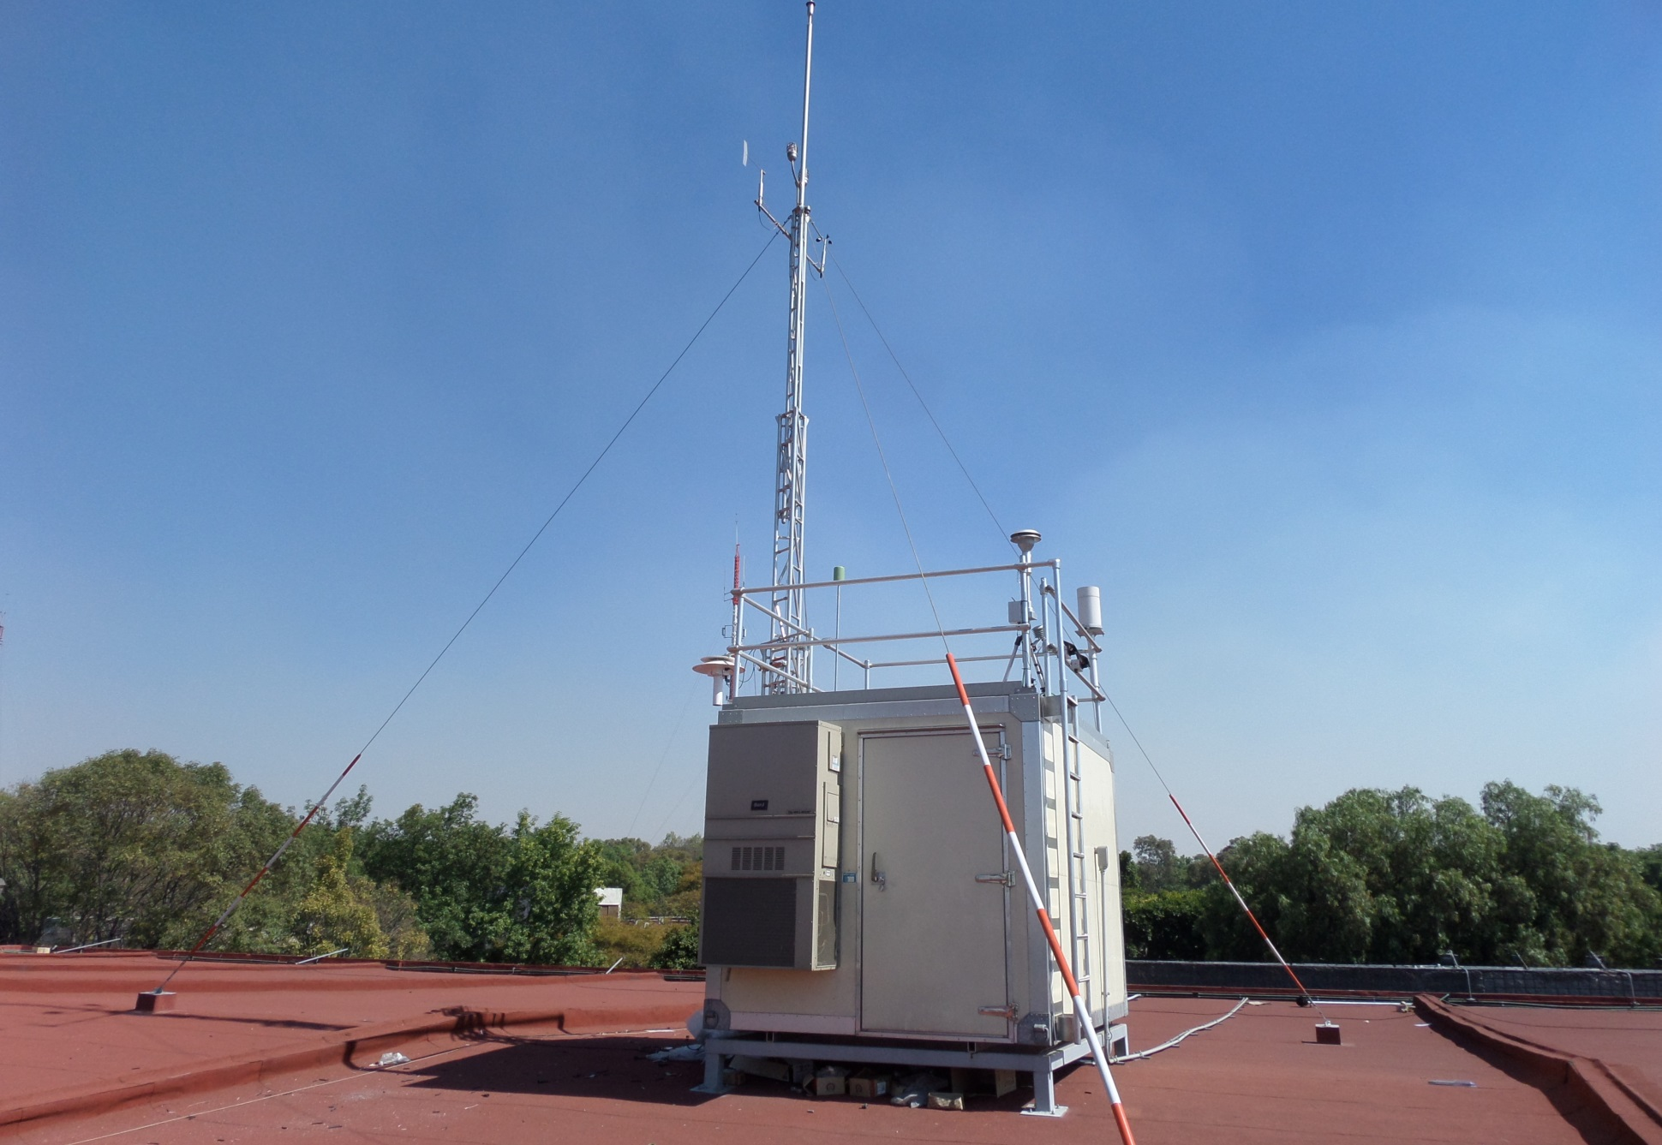
Estación de Monitoreo
Ciudad de México

Slide 25
Estaciones de Monitoreo
Durango, Hidalgo, Jalisco, México, Nayarit, Oaxaca,
Puebla, CDMX, Aguascalientes, Michoacán y Nuevo León

Slide 26
Estación de Monitoreo
Baja California

Slide 27
Estación de Monitoreo
Chihuahua

Slide 28
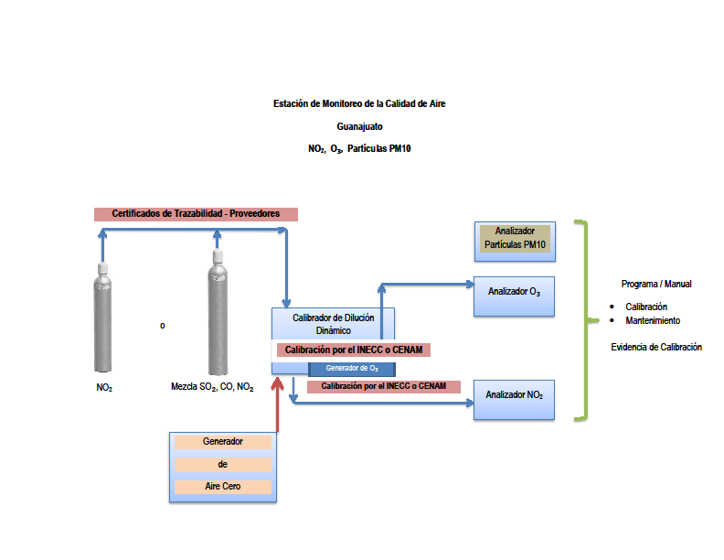
Estación de Monitoreo
Guanajuato

Slide 29
Estación de Monitoreo
Querétaro

Slide 30
Estación de Monitoreo
San Luis Potosí

Slide 31

Inspecciones
Alcances:
Descripción técnica de la estación de monitoreo – instrumentos de medición y equipos de soporte.
Programas de mantenimiento y calibración de los instrumentos de medición y de los equipos soporte, así como su programa de Control y Aseguramiento de la Calidad.
Laboratorio, analítico, de calibración y de transferencia de patrones, o los servicios los realiza con laboratorios externos acreditados y aprobados.
NOM-156-SEMARNAT-2012
Proy-172-SEMARNAT-2022

Slide 32
Inspecciones
Alcance:
Calibraciones de los instrumentos de medición (muestreadores de flujo, analizadores y calibradores dinámicos y sensores meteorológicos), y de los equipos soporte (toma de muestra, múltiples de muestra, control de temperatura, humedad relativa, entre otros).
Un espacio designado para los cilindros de gases de calibración, y cuenten con su certificado con trazabilidad a materiales de referencia y patrones nacionales mantenidos en el Centro Nacional de Metrología.

Slide 33
Sistema de Monitoreo de la Calidad del Aire

Slide 34
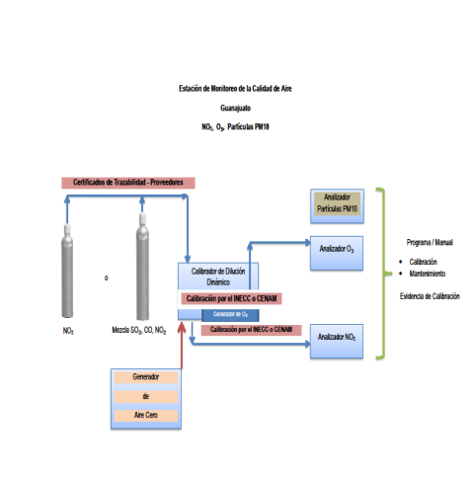
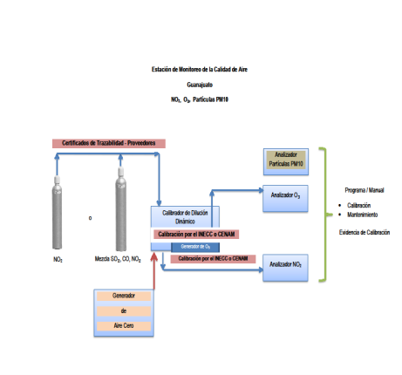
Sistema de Monitoreo de la Calidad del Aire
Concentrador de Información
Sistema Nacional de Información de la Calidad del Aire y Validación de Datos
SINAICA

Slide 35

¡GRACIAS!
Ing. Gonzalo Rafael Coello García
Subprocurador de Inspección Industrial

